Slide 1

Unity for pc and sp
Unity3D游戏开发
指导老师：许中元
项目组长：汪本骏
项目成员：郭旭东，刘耀，戢宇光，朱险
PRESENTED BY Benjun Wang

Slide 2
流程简介
项目选题的背景
Chapter 01
Background of project selection
项目成员介绍及特色
Chapter 02
Introduction and characteristics of project members
项目具体进展情况
Chapter 03
Project specific progress
项目的实施与收获
Chapter 04
Project implementation and harvest

Slide 3
我们之所以想到用这个引擎做游戏，看重就是它的移植性。当初我们几个想着做一款自己的游戏，作为一名当今大学生，接触网络，游戏等机会很多，当今随着智能手机的普及，其安卓或者ios系统的强大，还有设备硬件的高速发展，当初只能在电脑端运行的游戏，今日却能在移动端运行！
一：项目选题的背景

Slide 4
Unity3d介绍
Unity3D是由Unity Technologies开发的一个让玩家轻松创建诸如三维视频游戏、建筑可视化、实时三维动画等类型互动内容的多平台的综合型游戏开发工具，是一个全面整合的专业游戏引擎。
右侧是电脑，智能手机，游戏主机，用户群体所占比重，可以清楚发现移动端游戏的增长趋势！
unity | wbj

Slide 5

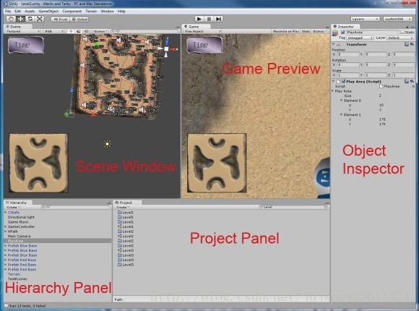
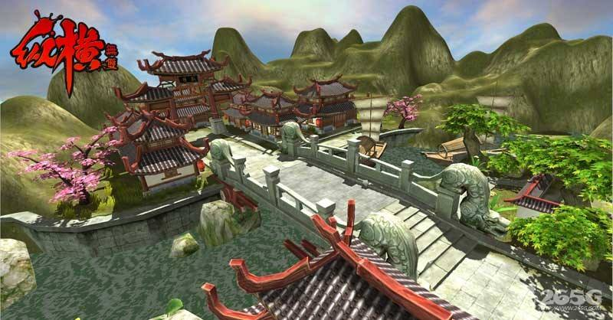
Unity3d介绍
1
多平台
2
友好的编辑界面
3
强大的画面表现
随着Unity 3d一个编辑器就可以支持所有平台，多平台开发时代已经来临。
我们所想要看到的移动端游戏开发。
支持包IOS.ANDROID,PC,WEB,PS3.XBO等多个平台的发布。
Unity的编辑界面非常友好，而传统的游戏引擎几乎没有任何游戏界面，他们提供给开发者的都是赤裸裸的代码，而unity大部分则是可视化的操作。
适合多硬件层面的开发，而且重要是其画面表现力很强，且对硬件的要求不高，极具性价比的开发！
unity | wbj

Slide 6
整个项目的组成人员是由组长汪本骏，成员，郭旭东，刘耀，戢宇光，朱险，5个人组成。具体的分工情况是，汪本骏为项目的组织，和项目移植安卓的操作人员，戢宇光负责整个项目程序的逻辑实现（c#），其他几人则负责，素材采集，建模，还有程序优化。
二：项目成员介绍及特色

Slide 7
成员简单介绍
许中元
汪本骏
指导方向，项目实施解惑
组长，组织研究讨论，移植
戢宇光
朱险
程序设计
图片采集
刘耀
郭旭东
音频采集
其他素材采集
unity | wbj

Slide 8
项目特色
99%
2017.04
创意
70%
我们计划设计的3d生存类游戏，以闯关的的形势呈现，简单比方，在一个场景里面，怪物以一波一波的形势来袭击你，你通过自己的反应来击杀，并获得一定的奖励。奖励可以为经验，武器，生命药水，或者其他。并且几关后出现一个boss来增加挑战难度，最终结果以分数或者时长来断定你的成绩。可以不断提高你的反应能力。
2017.02
53%
2016.11
33%
2016.08
unity | wbj

Slide 9
本按照按照之前的设计方案，每个人各司其职，现阶段基本可以玩。采用unity3d引擎制作，游戏可以正常运行。主体构架包括建模，运行脚本（主要以c#实现），场景，音频，材质，等。游戏是第一人称视角，主角在一片空旷的山野，有草，有树，有山，通过自身移动躲避敌人进攻，并通过手中的枪械来击杀敌人。伤害判定是通过距离，若敌人过于靠近自己，则会受伤掉血，直到生命值为0，游戏结束。
三：项目具体进展情况

Slide 10
开发时间简介
Part 1
理清思路
Part 2
素材采集
Part 3
程序设计
Part 4
优化移植
2016.08
想好做怎样的游戏，考虑其发展趋势，受众人群，以及大致开发流程
2016.11
包括各种音频，比如背景音乐，菜单音乐，枪击声。视频，图片，
草地，森林等模型素材
2017.02
各种脚本编写，移动，射击，伤害计算，得分计算等。
2017.04
安卓移植，相应的适配调整优化等。
unity | wbj

Slide 11
解决问题
01
02
03
04
发现问题
组织讨论
查阅资料
询问导师
Unity | wbj

Slide 12
参加科研实践其实让我们收获的不只是实验成果，更多的是科研实践过程中的点点滴滴。作为一名科研人员，首先要有充足的知识储备和良好的科研素质，其次还要有严谨认真的科研态度、积极创新的科研思想以及努力拼搏的科研精神。
四：项目的实施与收获

Slide 13

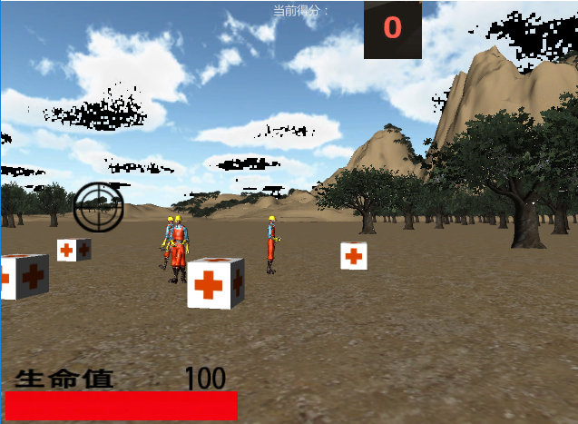
付出与收获
懂得了开发过程中的苦头
收获快乐
锻炼能力
让我们在以后生活中更能够勇往直前
团队协作更能够让我们体会到劳动的乐趣
为以后去职场驰骋做好更多的准备
unity | wbj

Slide 14
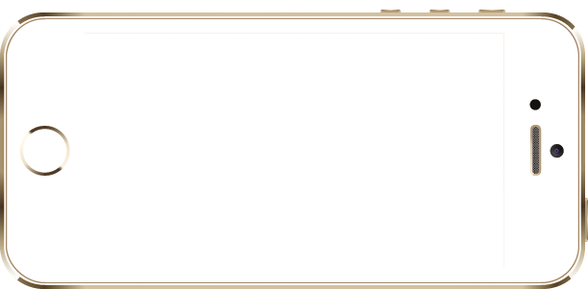
手机端
随时随地手机娱乐
Hit and run
揣在荷包里面的游戏机
移动躲避，射击，得分
和电脑同步
完全移植，出了画面进行了适当的削弱优化，以保证帧数的流畅！
unity | wbj

Slide 15
Unity3d开发小组
PRESENTED BY JOHN DOE
感谢聆听
THANK YOU
FOR WATCHING

